Slide 1
МЕТОДИКА ПРОВЕДЕНИЯ ДИСТАНЦИОННОГО УРОКА И ИСПОЛЬЗОВАНИЕ ПРИЛОЖЕНИЯ ZOOM

Slide 2
КАК УЧИТЬ ДИСТАНЦИОННО?
КАК ПРОВЕСТИ ОНЛАЙН УРОК?
КАКИЕ РЕСУРСЫ ДЛЯ ЭТОГО ИСПОЛЬЗОВАТЬ?

Slide 3
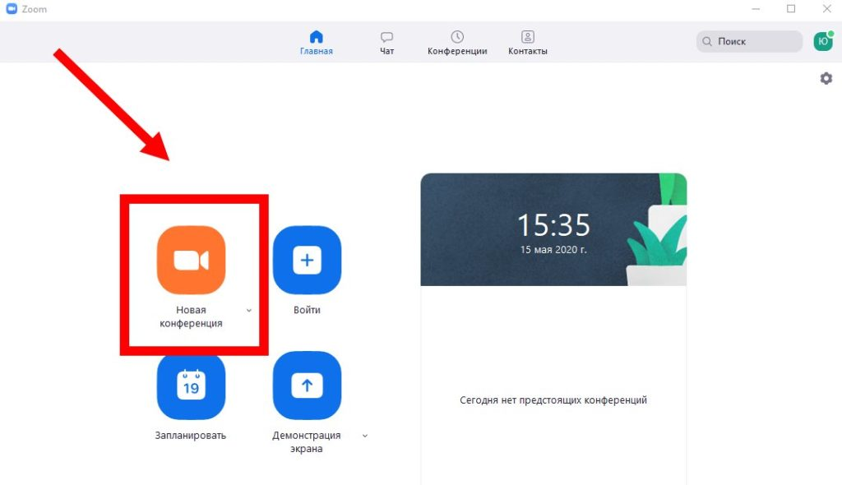
ПРИЛОЖЕНИЕ ZOOM

Slide 5
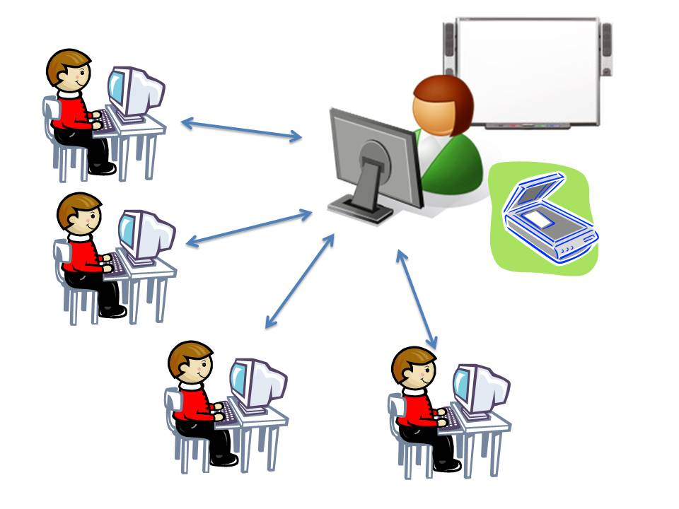
ТРЕБОВАНИЯ К ПРОВЕДЕНИЮ ДИСТАНЦИОННОГО УРОКА:
1.ВНЕШНИЙ ПОРЯДОК
2.ВНУТРЕННИЙ ПОРЯДОК
3.ПРОБЛЕМНЫЙ ПОДХОД
4.СОБЛЮДЕНИЕ ДИДАКТИЧЕСКИХ
ПРИНЦИПОВ
5.ПОДДЕРЖАНИЕ АКТИВНОСТИ УЧЕНИКОВ
6.ХАРАКТЕР УРОКА
7.ОЦЕНИВАНИЕ

Slide 6
ВЫВОДЫ:
НЕ НАДО БОЯТЬСЯ УЧИТЬ ДЕТЕЙ В ОНЛАЙН
НАДО ОРИЕНТИРОВАТЬСЯ НА ИНТЕРЕСЫ ОБУЧАЮЩИХСЯ
ВАЖНО ОСУЩЕСТВЛЯТЬ ОБРАТНУЮ СВЯЗЬ
ОБЕСПЕЧИВАТЬ СМЕНУ ВИДОВ ДЕЯТЕЛЬНОСТИ И СОБЛЮДАТЬ НОРМЫ САНПИН

